Slide 1
京东“618”大促盘点
郑慧
2015.6.25

Slide 2
目录
CONTENTS
01
京东“618”
02
电商激战“618”
03
价格战OUT新玩法层出不穷
04
透过618看中国电商

Slide 3
目录
CONTENTS
01
京东“618”
02
电商激战“618”
03
价格战OUT新玩法层出不穷
04
透过618看中国电商

Slide 4

618是京东店庆日。从2010年开始，每年京东都会在“618”店庆日推出一系列大型促销活动。
随着京东市场规模和影响力的提升，“618”已发展成为与“双十一”遥相呼应的又一大全民网购狂欢节。

Slide 5
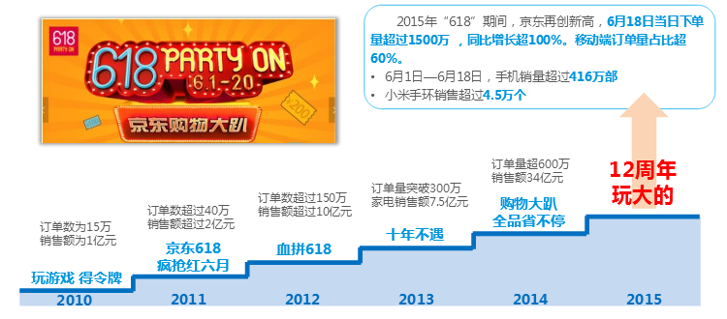
618：京东店庆日，年中促销

Slide 6
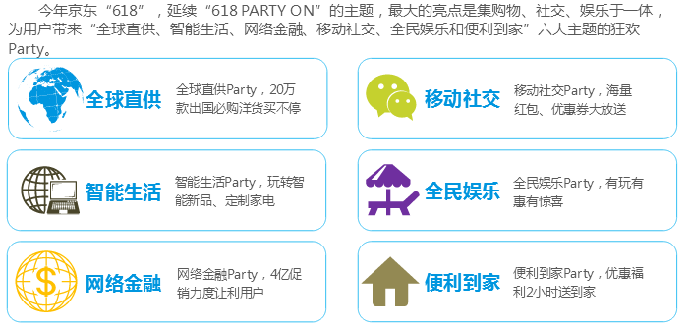
618 PARTY ON

Slide 7
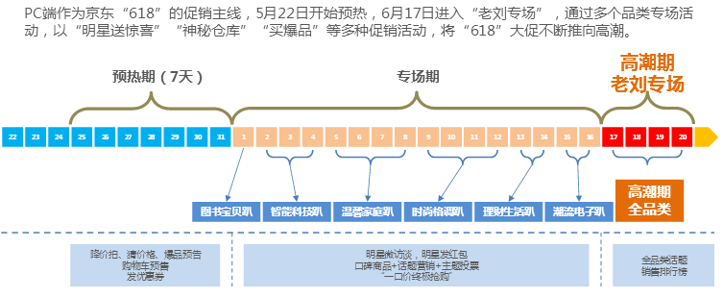
京东PC端：“12周年，玩大的”

Slide 8
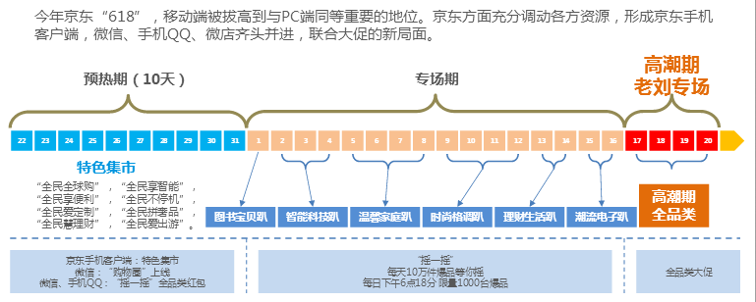
京东移动端：“随时随地，便宜到底”

Slide 9
目录
CONTENTS
01
京东“618”
02
电商激战“618”
03
价格战OUT新玩法层出不穷
04
透过618看中国电商

Slide 10
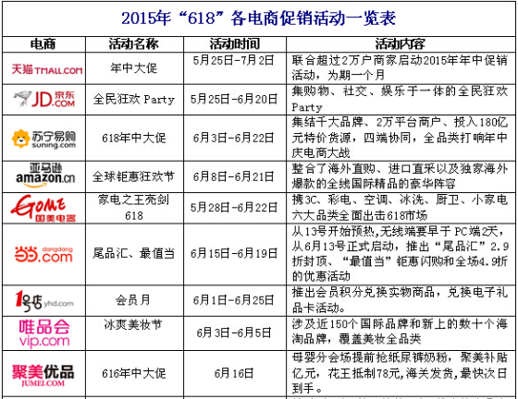
2015年“618”各电商促销活动

Slide 11
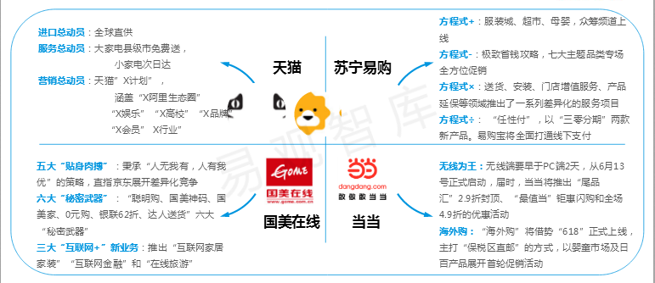
各大电商摩拳擦掌，创新不断

Slide 12
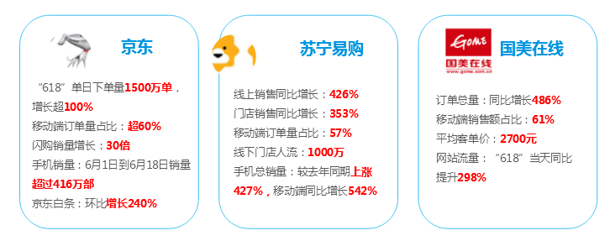
618主要电商平台战报

Slide 13
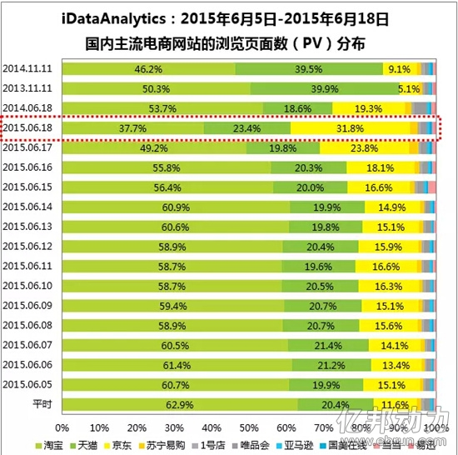
618流量大PK

Slide 14
目录
CONTENTS
01
京东“618”
02
电商激战“618”
03
价格战OUT新玩法层出不穷
04
透过618看中国电商

Slide 15

新战场:拼跨境 全球化是热点

Slide 16
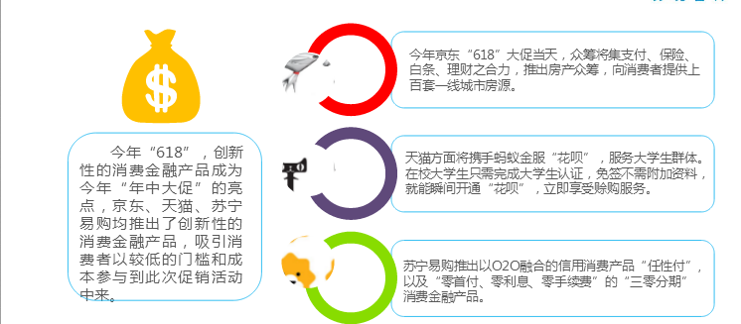
新突破:抢滩金融业

Slide 17





新物流：在节假日大促的作用进一步凸显
物流配送团队；
众包物流；
京东帮服务店。
母乳速递、急速达、送装一体、包装回收、夜间送、毕业生免费寄包裹等
618达人送货团，组织包含家电3C金牌销售、时尚服饰搭配等多领域的专业达人，在618大促期间为消费者进行送货，同时还可提供家电安装、使用、服饰搭配等专业咨询服务，打造“物流+客服”的配送新模式。
近期宣布百世汇通和圆通将先期加入菜鸟驿站，向社会开放其末端代办点为公共自提点，为网购用户提供包裹代收服务，力求快递业解决“最后一公里”问题
分仓备货服务，实现就近发货、区内配送、急速送达。推出了仓配全国一口价、仓储618高峰应对方案、退换货服务等。

Slide 18
新时点、新终端、新用户
新时点：电商提前作战纷纷聚集人气
电商们拉长战线在一定程度上汇集人气，吸引用户的眼球，在短期内形成“聚力”，打响自己品牌的同时，增强用户黏性。
新终端：移动端成主场电商各显神通
移动购物已经成为网购的潮流，自然也是电商们争夺的领域。京东、苏宁、当当纷纷加大移动端投入。
新用户：渠道下沉拓展农村用户
京东通过拍拍小店深入到三、四线城市甚至农村；苏宁易购在农村开设了自己的农村直营店；天猫电器城将开设村淘频道，挖掘农村的消费能力。

Slide 19
目录
CONTENTS
01
京东“618”
02
电商激战“618”
03
价格战OUT新玩法层出不穷
04
透过618看中国电商

Slide 20


Slide 21
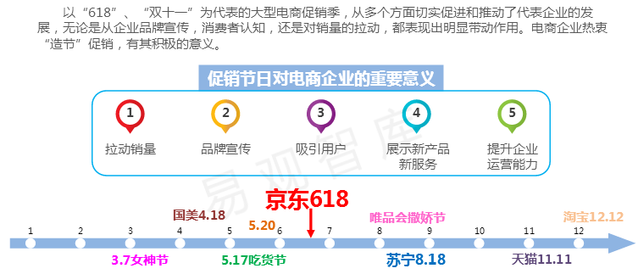
造节运动对电商企业具有重要意义

Slide 22
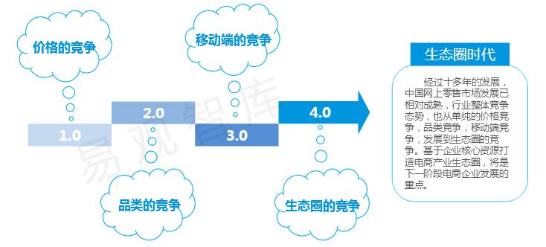
透过618看中国电商：争夺进入生态圈时代

Slide 23
结语
电商大促转向综合实力的比拼，盈利空间可扩大，未来电商年中大促将是集品牌、服务、物流、互联网金融等方面多方面的竞争。这对于电商市场来说好现象，是电商进入良性竞争阶段的重要表现，有利于电商整体盈利空间的扩大。

Slide 24
@your name

